Slide 1
Федеральное государственное бюджетное образовательное учреждение
высшего образования
Уфимский государственный нефтяной технический университет
Кафедра вычислительной техники и инженерной кибернетики
Разработка интеллектуального ассистента
на основе методов обработки естественного языка
для автоматизации технической поддержки
нулевого уровня в модуле
"1С: Учет технологического присоединения"
Выполнил: студент группы БПОи-22-04 Сабитов Алмаз Фаризович
Руководитель: доцент кафедры ВТИК Гиниятуллин Вахит Мансурович
Notes:
Today, we will be conducting a project review for our upcoming initiatives. This review is crucial for aligning our goals and ensuring we are on track for success. We will focus on key metrics and outcomes that are relevant to our objectives for QX 2024. Let's engage in a constructive discussion to address any challenges and celebrate our achievements.

Slide 2



Тяжелая работа оператора
Запрос по ТП (подключение, сроки, документы)
Ручной поиск в 20+ документах компании, подождите
…...
ТП – технологическое присоединение, услуга, оказываемая энергосбытовыми компаниями
Notes:
Алмаз

Slide 3


Как сократить время ответа на вопросы клиента?
Ответы требуют ручного поиска
до 15 минут
Дает ответ по документам
до 2 минут
Notes:
Наши ожидания от консультанта – способность давать потребителям ответы на большинство вопросов, касающихся услуги ТП.

Slide 4

Постановка задачи
Цель: Сокращение времени обработки обращений потребителей услуги технологического присоединения за счет автоматизации обработки обращений на основе интеллектуального ассистента.
Задачи:
архитектурное проектирование интеллектуального ассисстента;
обработка нормативных документов компании в структурированную базу знаний с векторным представлением текста;
построение модуля семантического поиска по нормативным документам
построение модуля получения ответов на основе генеративного искусственого интеллекта;
сбор компонент и модулей в единое программное средство;
разработка календарного плана внедрения системы в эксплуатацию, согласованно с представителем компании.
Notes:
Наши ожидания от консультанта – способность давать потребителям ответы на большинство вопросов, касающихся услуги ТП.
План внедрения

Slide 5
Почему нельзя использовать готовое ПО(надо доработать)
Сравнительная таблица аналогов:
Признак | Разработываемое ПО | Облачный RAG | Правило-боты
Локальное развёртывание
Семантический поиск
Генерация ответов с цитатами
Контроль над данными
Стоимость эксплуатации
Свободный диалог

Slide 6
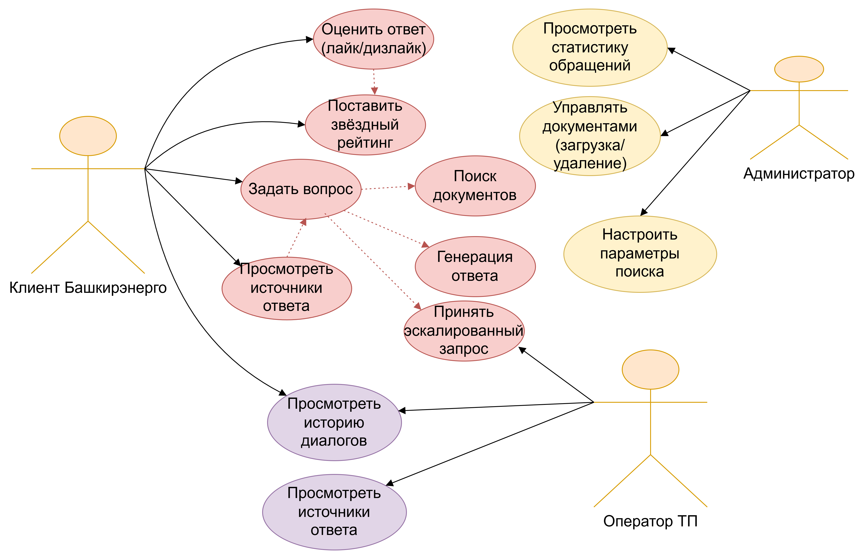
Функциональная модель ассистента

Slide 7
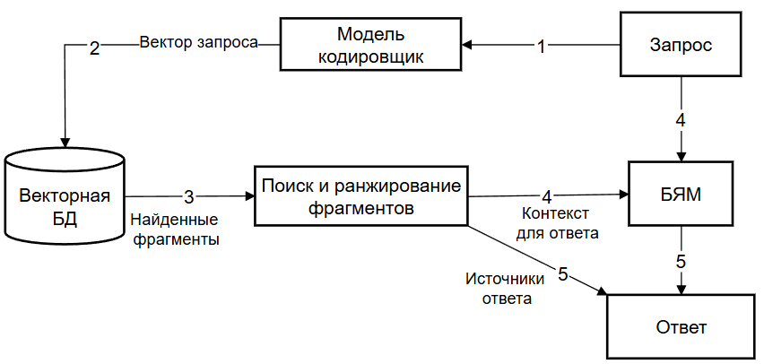
Модуль генерация ответов с источниками
БЯМ – Большая Языковая Модель

Slide 8
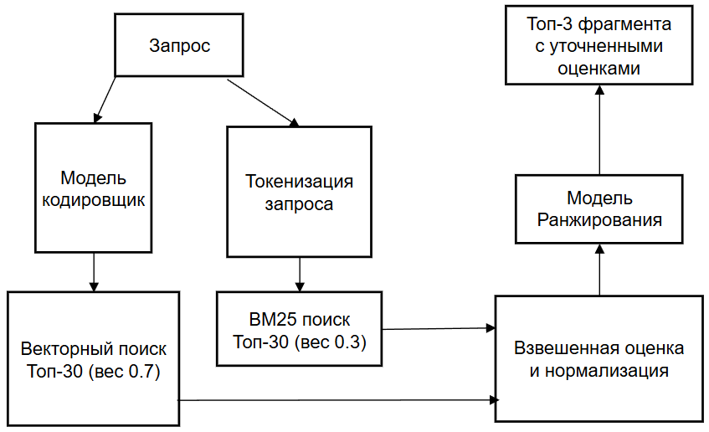
Гибридный поиск и ранжирование
Notes:
Embedding – способ представления объектов (слов, предложений, изображений и других типов данных)
в виде числовых векторов

Slide 9
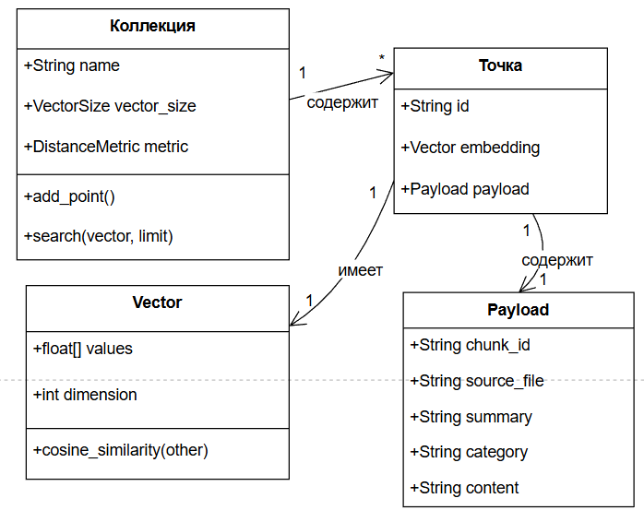
Логическая модель векторной БД(надо доработать, у меня 3 вектора на одну точку)
Notes:
Embedding – способ представления объектов (слов, предложений, изображений и других типов данных)
в виде числовых векторов

Slide 10
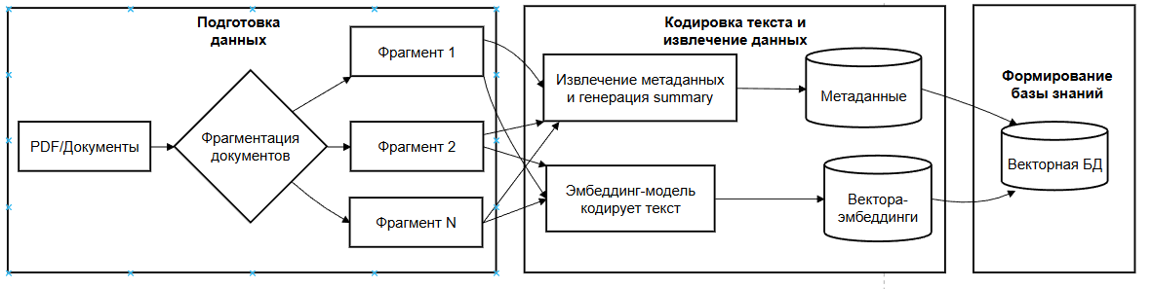
Автоматическая обработка и структурирование документов

Slide 11
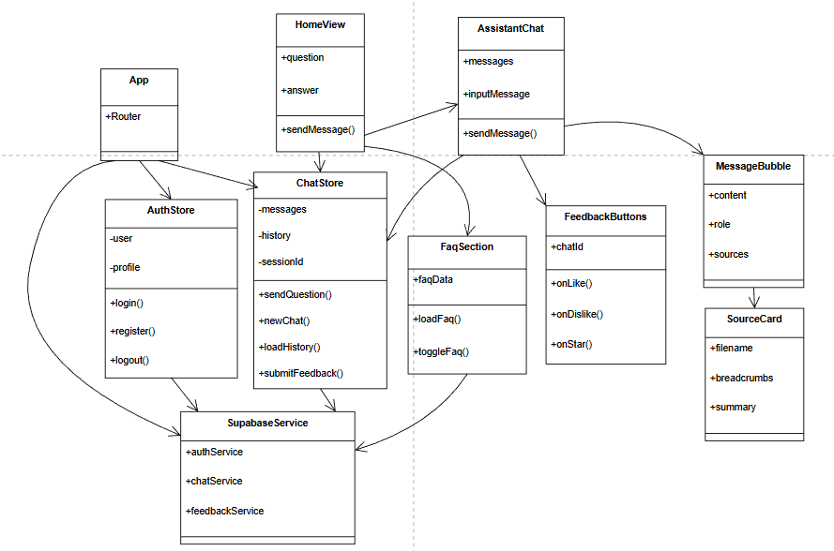
UML- диаграмма классов web-приложения
Notes:
Embedding – способ представления объектов (слов, предложений, изображений и других типов данных)
в виде числовых векторов

Slide 12
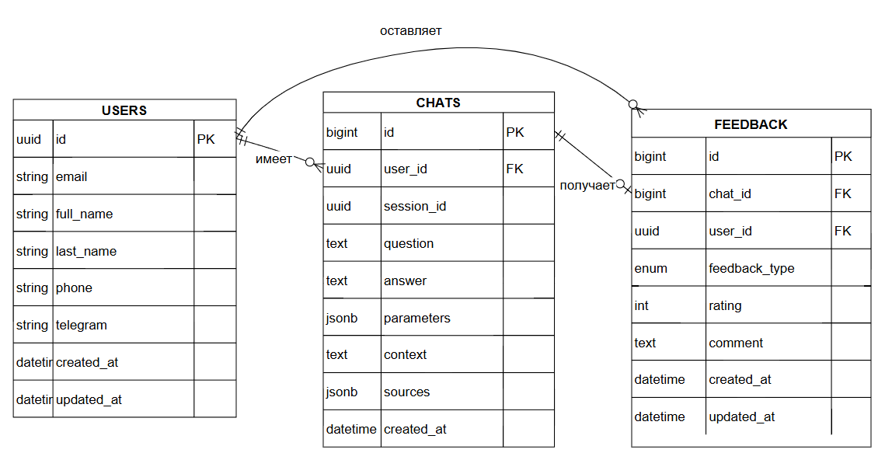
Логическая модель реляционной БД
Notes:
Embedding – способ представления объектов (слов, предложений, изображений и других типов данных)
в виде числовых векторов

Slide 13
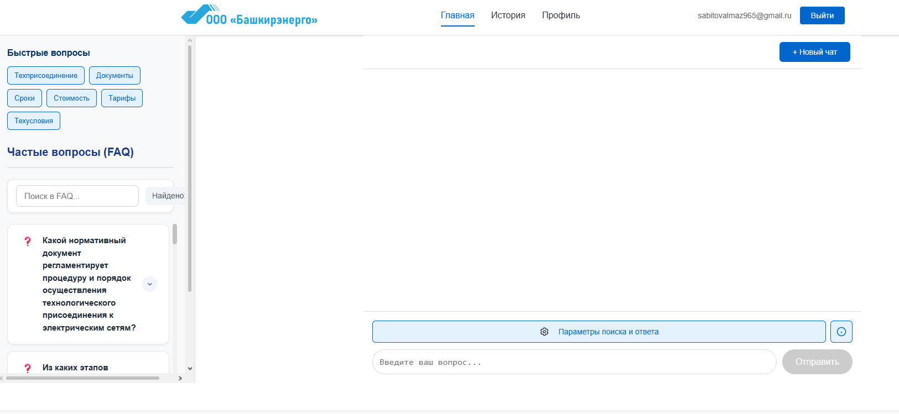
Интерфейс ассистента
Notes:
Embedding – способ представления объектов (слов, предложений, изображений и других типов данных)
в виде числовых векторов

Slide 14
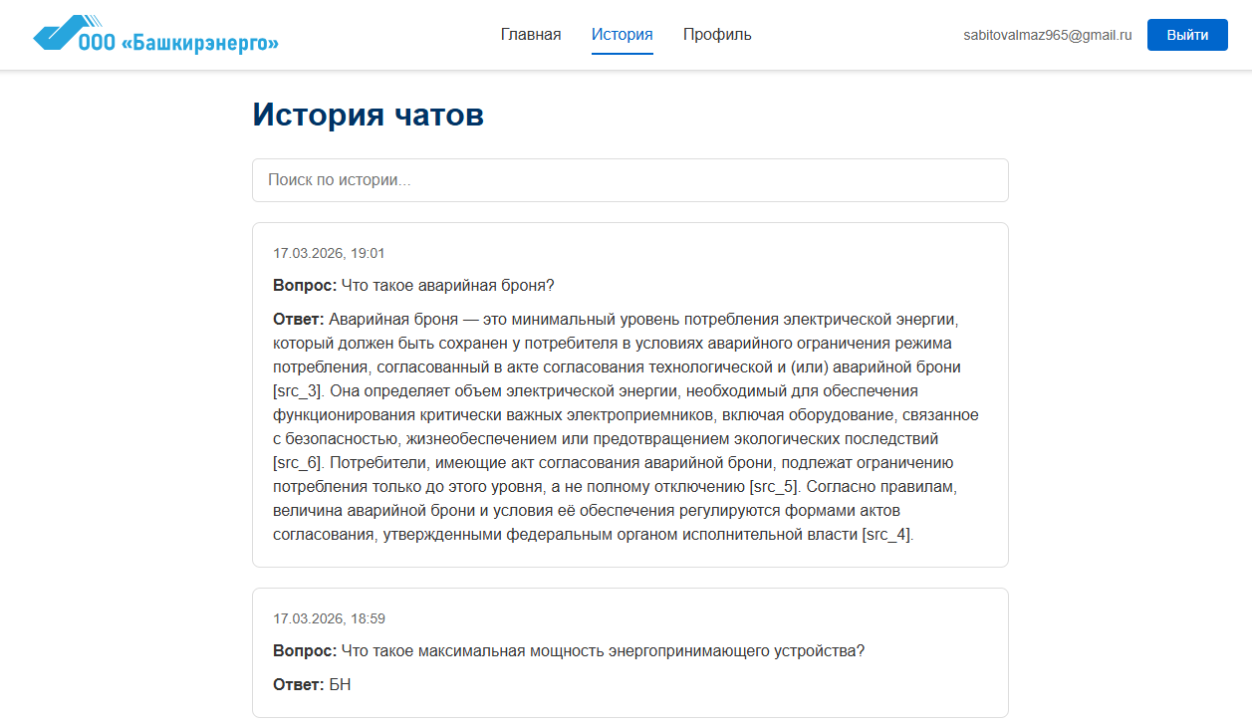
История диалогов
Notes:
Embedding – способ представления объектов (слов, предложений, изображений и других типов данных)
в виде числовых векторов

Slide 15






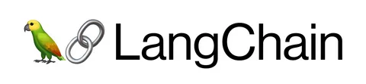


Инструментальные средства разработки
Управление моделями
Разработка
Проектирование
Notes:
🔹 Слайд 10: Инструментальные средства разработки
FastAPI — для создания REST API с автоматической документацией
Qdrant — векторная база данных с поддержкой метаданных
Ollama — локальный запуск LLM с квантизацией
Hugging Face — embedding-модели (ru-en, open-source)
Docker — изоляция и воспроизводимость окружения
VS Code — кроссплатформенная IDE

Slide 16

Основные результаты
Применение разработанного решения сокращает среднее время обработки типового запроса с 15 минут до 2 минут.
Нагрузка на операторов колл-центра снижена на 40%.
Обеспечена круглосуточная доступность консультационной поддержки.
Системой осуществляется поиск ответов в нормативных документах и базе часто задаваемых вопросов, формируются юридически корректные ответы (91% точность) с указанием источника информации
Notes:
Наши ожидания от консультанта – способность давать потребителям ответы на большинство вопросов, касающихся услуги ТП.
План внедрения

Slide 17
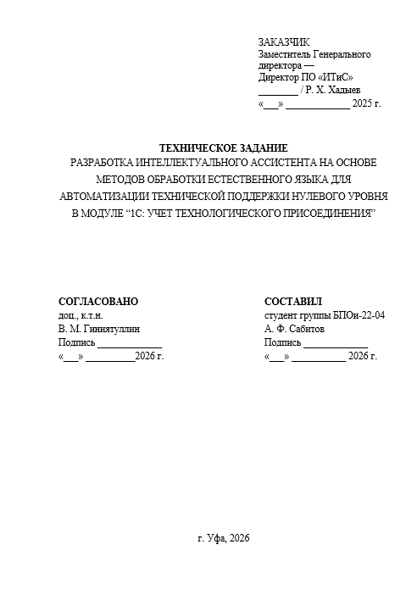
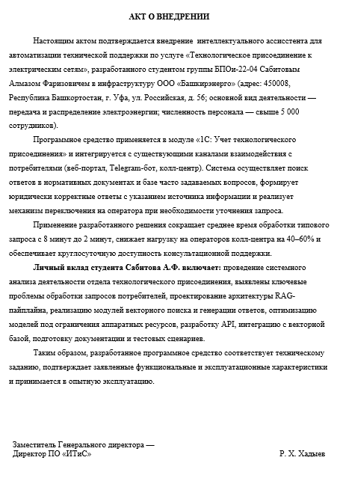
Техническое задание и акт внедрения(не настоящие)
Notes:
Embedding – способ представления объектов (слов, предложений, изображений и других типов данных)
в виде числовых векторов

Slide 18
СПАСИБО ЗА ВНИМАНИЕ !

